Slide 1
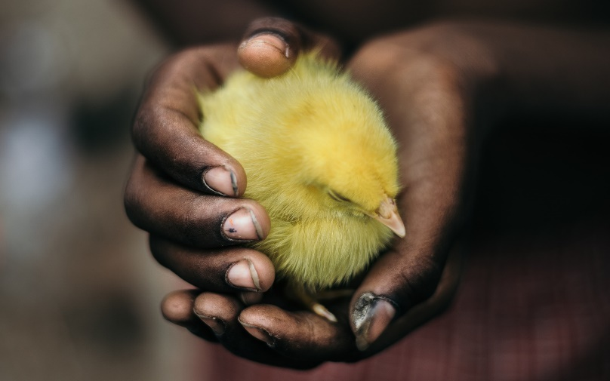
sprechen
f _ _ _ _ _
halten
h_ _ _ _ _
g_ _ _ _ _
m_ _ _
v_ _ _ _ _ _ _ _ _
a_ _ _ _ _ _ _
d_ _ S _ _ _ _
to hold, keep, stop
n_ _ _ _ _
w_ _ _ _ _ _
d_ _ _
s_ _ _
d_ _ B_ _ _
Notes:
Timing: 3 minutes (12 slides) Aim: to practise oral recall of this week’s 12 new words. Procedure: 1. Teacher elicits vocabulary orally from students, in response to the prompt (picture and word) in the centre.
2. Click for answer.
3. Continue for the remaining 11 slides.

Slide 2
sprechen
f _ _ _ _ _
h_ _ _ _ _
g_ _ _ _ _
m_ _ _
v_ _ _ _ _ _ _ _ _
a_ _ _ _ _ _ _
d_ _ S _ _ _ _
self
n_ _ _ _ _
w_ _ _ _ _ _
d_ _ _
s_ _ _
sich
d_ _ B_ _ _
Notes:
2/12

Slide 3
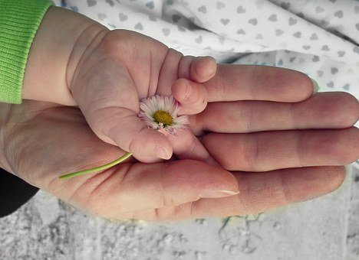
sprechen
f _ _ _ _ _
h_ _ _ _ _
g_ _ _ _ _
m_ _ _
v_ _ _ _ _ _ _ _ _
verantwortlich
a_ _ _ _ _ _ _
d_ _ S _ _ _ _
responsible
n_ _ _ _ _
w_ _ _ _ _ _
d_ _ _
s_ _ _
d_ _ B_ _ _
Notes:
3/12

Slide 4
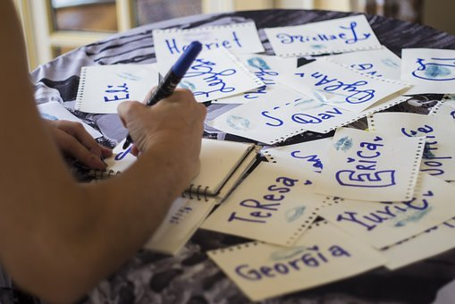
sprechen
f _ _ _ _ _
h_ _ _ _ _
g_ _ _ _ _
m_ _ _
v_ _ _ _ _ _ _ _ _
a_ _ _ _ _ _ _
d_ _ S _ _ _ _
to name, naming
n_ _ _ _ _
w_ _ _ _ _ _
nennen
d_ _ _
s_ _ _
d_ _ B_ _ _
Notes:
4/12

Slide 5
sprechen
f _ _ _ _ _
h_ _ _ _ _
g_ _ _ _ _
m_ _ _
mich
v_ _ _ _ _ _ _ _ _
a_ _ _ _ _ _ _
d_ _ S _ _ _ _
me, myself
n_ _ _ _ _
w_ _ _ _ _ _
d_ _ _
s_ _ _
d_ _ B_ _ _
Notes:
5/12

Slide 6
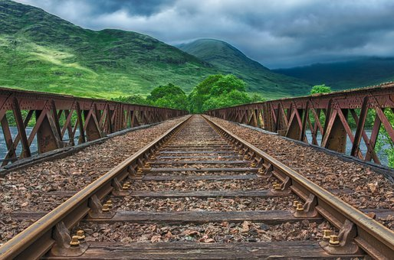
sprechen
f _ _ _ _ _
h_ _ _ _ _
gerade
g_ _ _ _ _
m_ _ _
v_ _ _ _ _ _ _ _ _
a_ _ _ _ _ _ _
d_ _ S _ _ _ _
straight
n_ _ _ _ _
w_ _ _ _ _ _
d_ _ _
s_ _ _
d_ _ B_ _ _
Notes:
6/12

Slide 7
sprechen
f _ _ _ _ _
h_ _ _ _ _
g_ _ _ _ _
m_ _ _
v_ _ _ _ _ _ _ _ _
a_ _ _ _ _ _ _
d_ _ S _ _ _ _
you, yourself
n_ _ _ _ _
w_ _ _ _ _ _
dich
d_ _ _
s_ _ _
d_ _ B_ _ _
Notes:
7/12

Slide 8
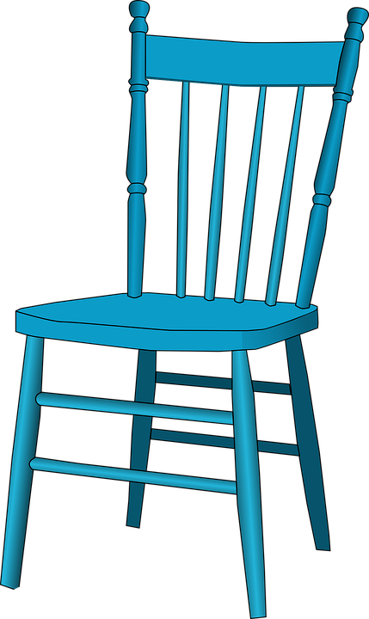
sprechen
f _ _ _ _ _
h_ _ _ _ _
g_ _ _ _ _
m_ _ _
v_ _ _ _ _ _ _ _ _
a_ _ _ _ _ _ _
d_ _ S _ _ _ _
der Stuhl
chair
n_ _ _ _ _
w_ _ _ _ _ _
d_ _ _
s_ _ _
d_ _ B_ _ _
Notes:
8/12

Slide 9
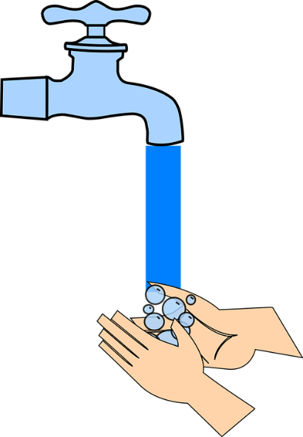
sprechen
f _ _ _ _ _
h_ _ _ _ _
g_ _ _ _ _
m_ _ _
v_ _ _ _ _ _ _ _ _
a_ _ _ _ _ _ _
d_ _ S _ _ _ _
to wash, washing
n_ _ _ _ _
waschen
w_ _ _ _ _ _
d_ _ _
s_ _ _
d_ _ B_ _ _
Notes:
9/12

Slide 10
sprechen
fühlen
f _ _ _ _ _
h_ _ _ _ _
g_ _ _ _ _
m_ _ _
v_ _ _ _ _ _ _ _ _
a_ _ _ _ _ _ _
d_ _ S _ _ _ _
to feel, feeling
n_ _ _ _ _
w_ _ _ _ _ _
d_ _ _
s_ _ _
d_ _ B_ _ _
Notes:
10/12

Slide 11
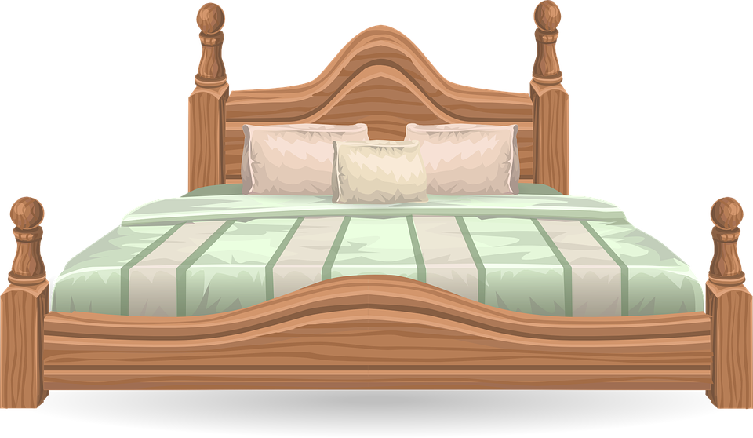
sprechen
f _ _ _ _ _
h_ _ _ _ _
g_ _ _ _ _
m_ _ _
v_ _ _ _ _ _ _ _ _
a_ _ _ _ _ _ _
d_ _ S _ _ _ _
bed
n_ _ _ _ _
w_ _ _ _ _ _
d_ _ _
s_ _ _
d_ _ B_ _ _
das Bett
Notes:
11/12

Slide 12
sprechen
f _ _ _ _ _
h_ _ _ _ _
g_ _ _ _ _
m_ _ _
v_ _ _ _ _ _ _ _ _
a_ _ _ _ _ _ _
anziehen
d_ _ S _ _ _ _
to put on
n_ _ _ _ _
w_ _ _ _ _ _
d_ _ _
s_ _ _
d_ _ B_ _ _
Notes:
12/12

